Slide 1
Центральное управление Ростехнадзора
Основные показатели контрольно-надзорной деятельности за II квартал 2019 года и анализ аварийности и травматизма на объектах магистрального трубопроводного транспорта и газовых объектах

Slide 2
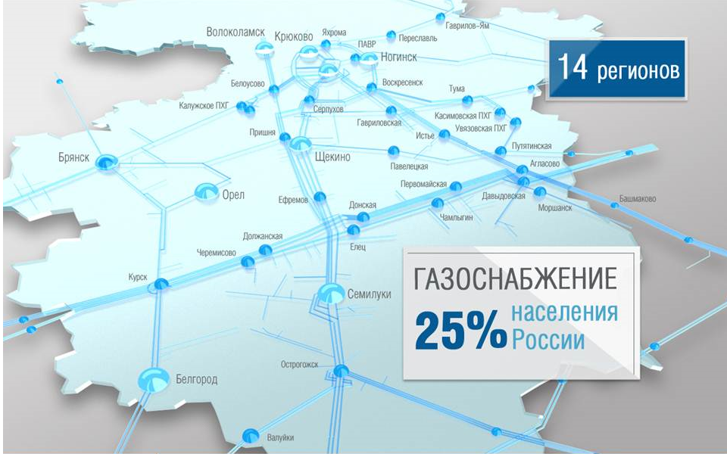
Территории контролируемые межрегиональным отделом по надзору за объектами магистрального трубопровода, газораспределения и газопотребления
14 субъектов
2

Slide 3
Сравнительные показатели количества проведенных отделом проверок, а также количества выявленных в ходе их проведения нарушений
(↑ 23%)
(↑ 10%)
3

Slide 4
Сравнительная характеристика показателей по делам об административных правонарушениях
(↑ 7%)
(↑ 6%)
(↑ 51%)
4

Slide 5
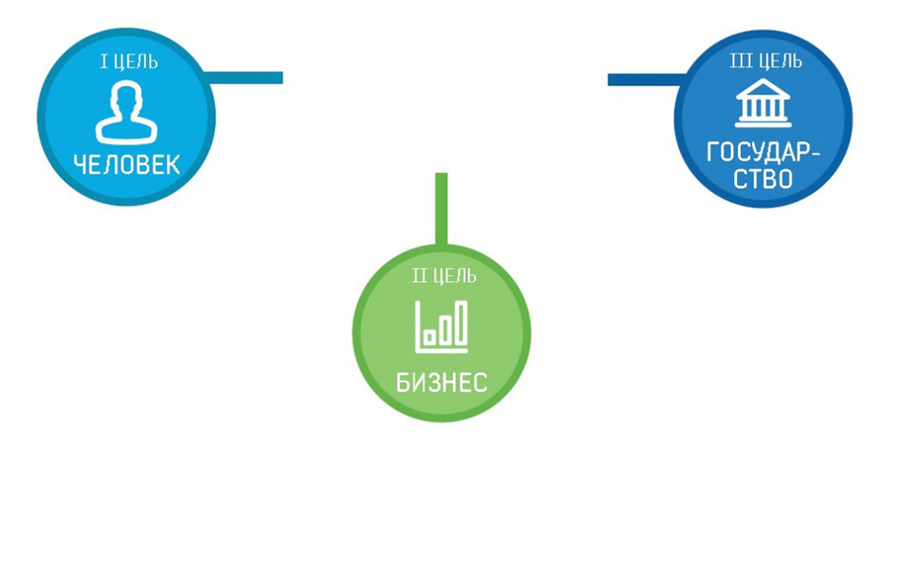
Цели реформы контрольной и надзорной деятельности
ЦЕЛИ РЕФОРМЫ
КОНТРОЛЬНОЙ И НАДЗОРНОЙ ДЕЯТЕЛЬНОСТИ
Снижение уровня ущерба охраняемым законом ценностям
Повышение уровня зрелости и эффективности организации контрольно-надзорной деятельности
Снижение административной нагрузки на организации и граждан, осуществляющих предпринимательскую деятельность
5

Slide 6
Часть 7 статьи 9.22 КоАП РФ
Нарушение потребителем газа введенного в отношении его полного или частичного ограничения режима потребления газа при сохранении обстоятельств, послуживших основанием для введения такого ограничения, либо невыполнение потребителем газа требования о самостоятельном ограничении режима потребления газа, предъявленного ему в соответствии с установленными законодательством о газоснабжении правилами ограничения подачи (поставки) и отбора газа, - влечет наложение административного штрафа на должностных лиц в размере от десяти тысяч до ста тысяч рублей или дисквалификацию на срок от двух до трех лет; на юридических лиц - от ста тысяч до двухсот тысяч рублей.
6

Slide 7
Основные показатели контрольно-надзорной деятельности за 6 месяцев 2019 года в сравнении с 6 месяцами 2018 года
Проведено проверок
Выявлено нарушений
Наложено штрафов
II кв. 2018 | 358
II кв. 2019 | 441
II кв. 2018 | 684
II кв. 2019 | 1198
II кв. 2018 | 334
II кв. 2019 | 354
7

Slide 8
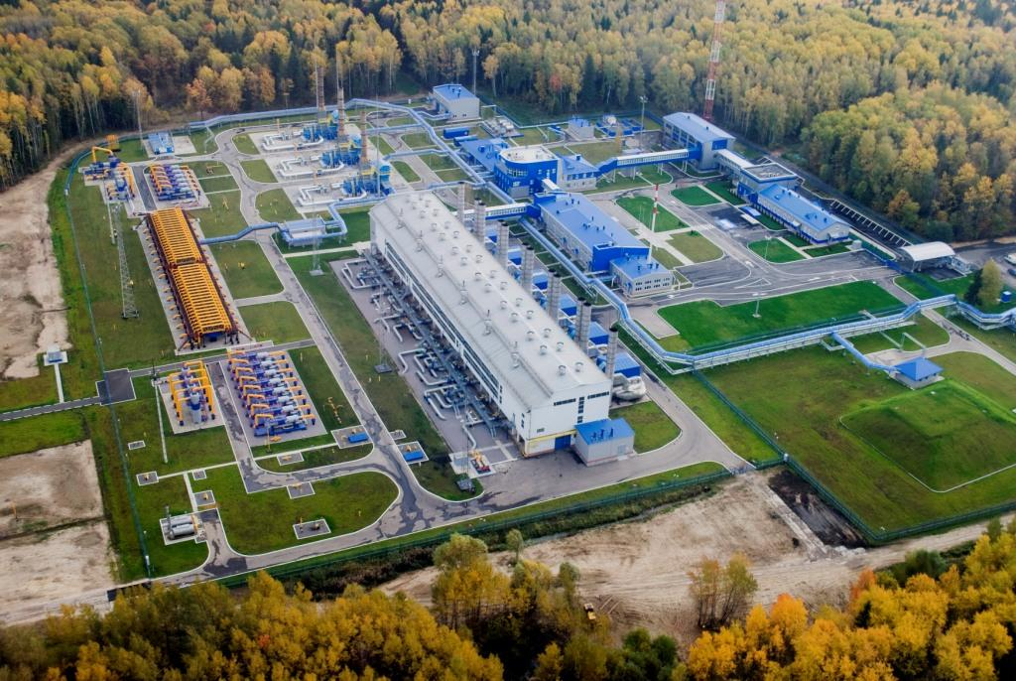
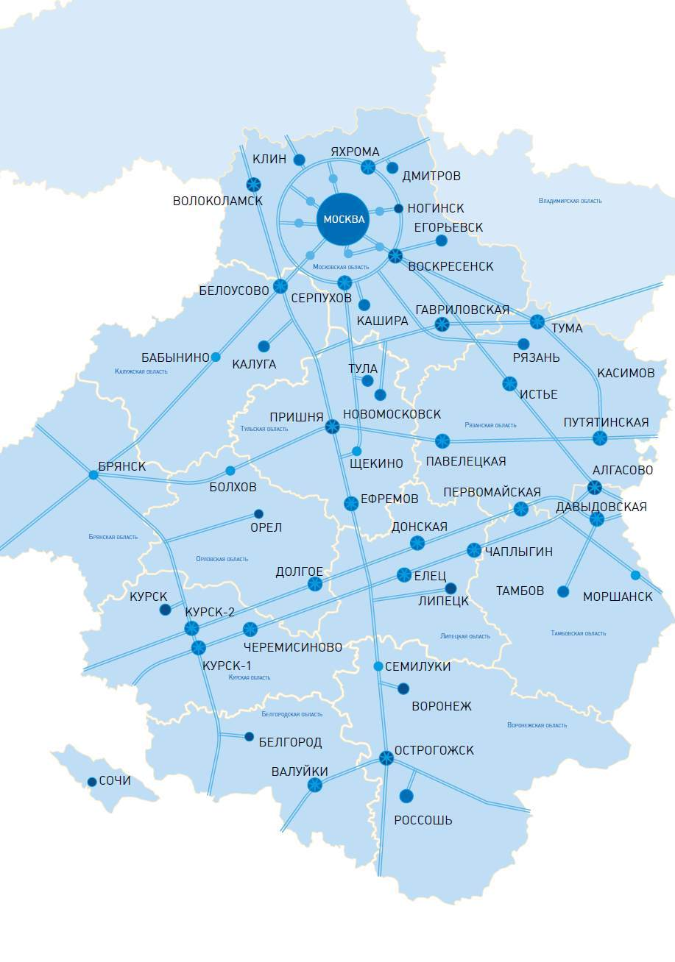
Объекты ООО «Газпром трансгаз Москва»
7

Slide 9
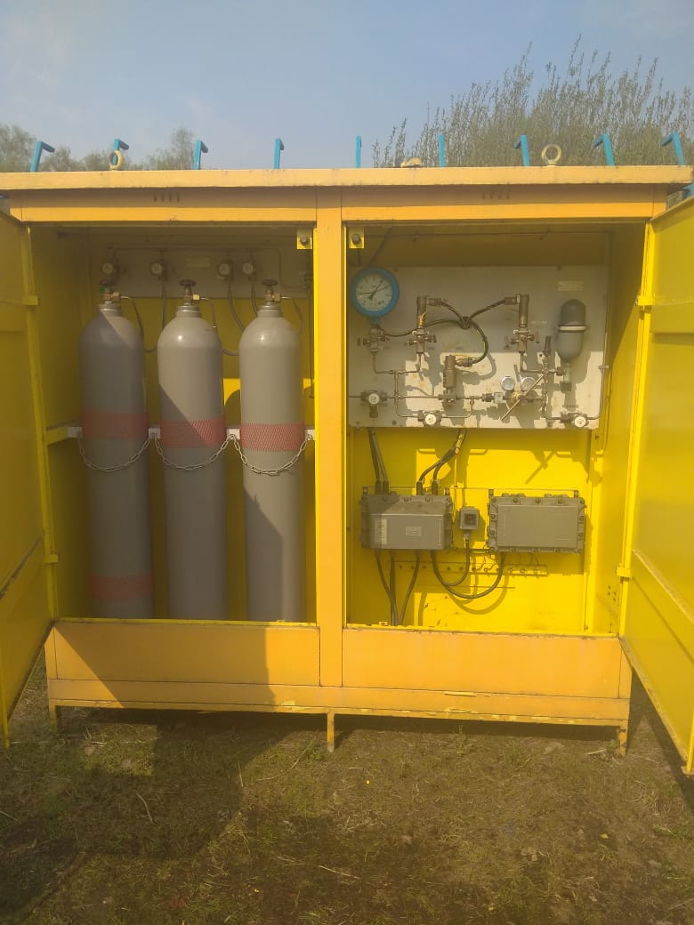
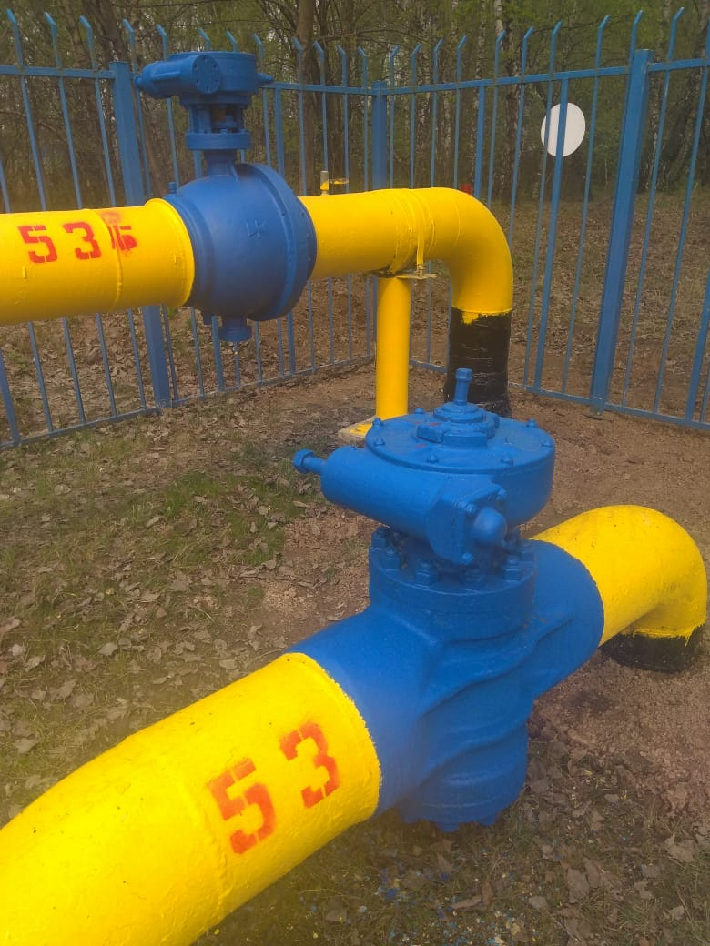
Внеплановая проверка в отношении АО «Газпром газораспределение»
9

Slide 10
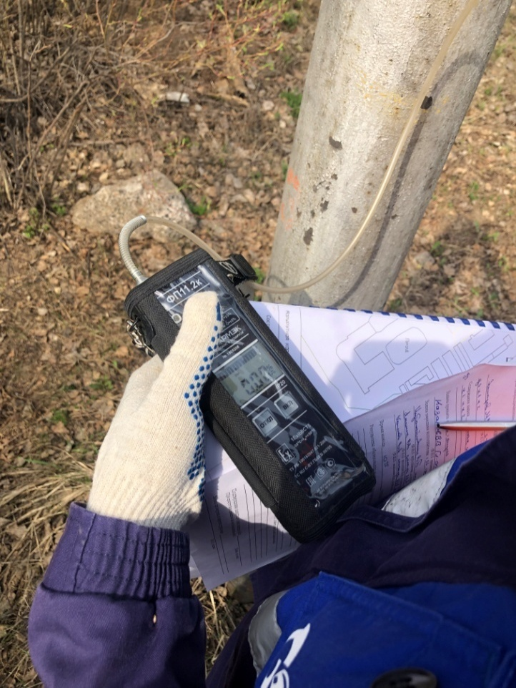
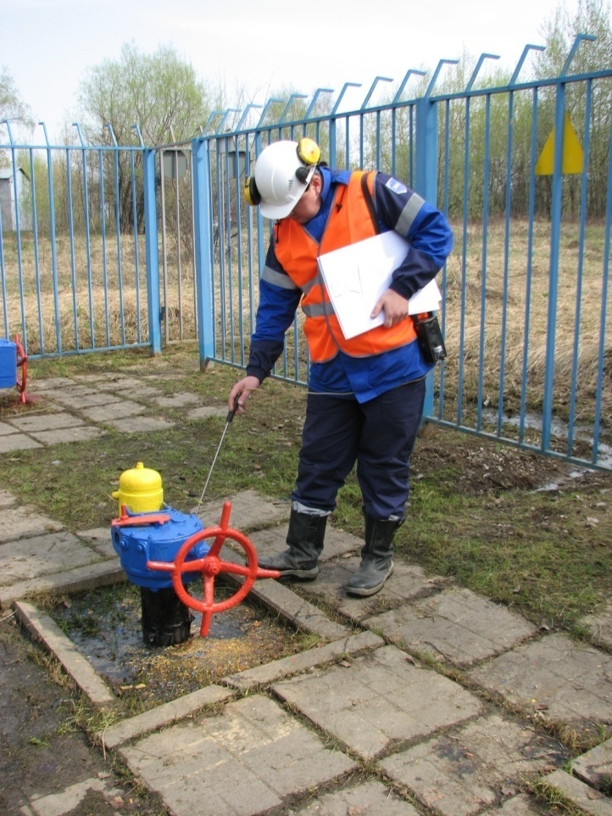
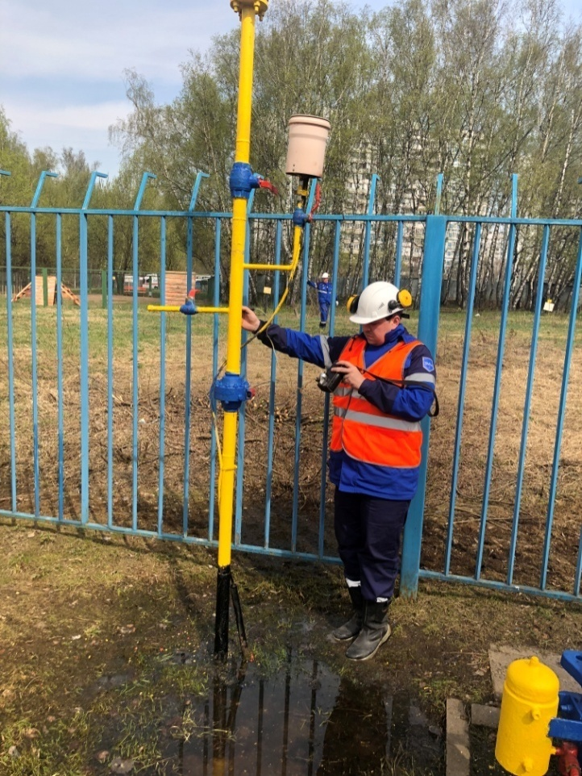
Внеплановая проверка в отношении АО «Газпром газораспределение»
10

Slide 11
Разрушение магистрального газопровода с возгоранием газа
11

Slide 12
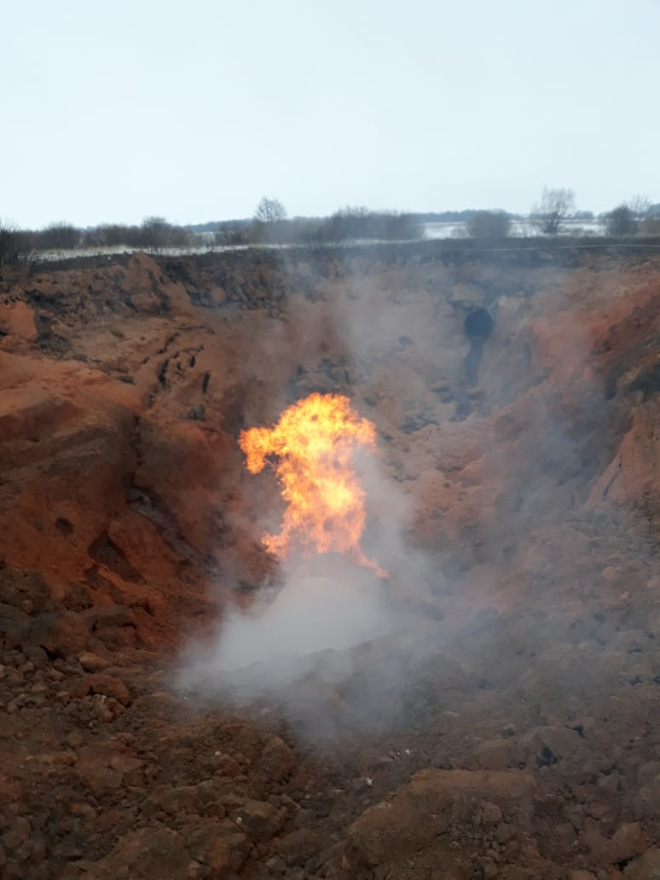
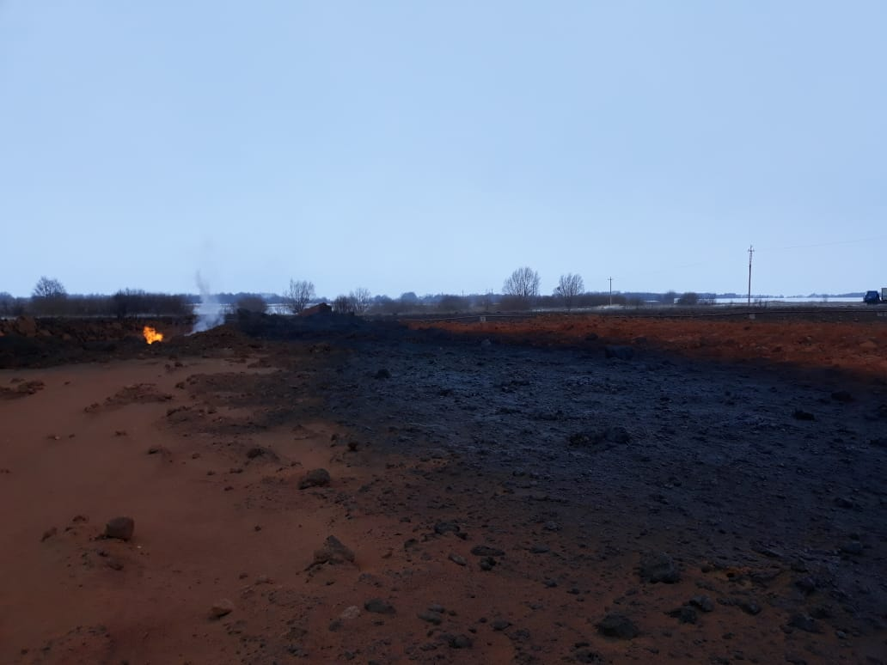
Разрушение магистрального газопровода Петровск – Елец (расширение) Д-1220 ( эксплуатирующая организация ООО «Газпром трансгаз Москва»)
12

Slide 13
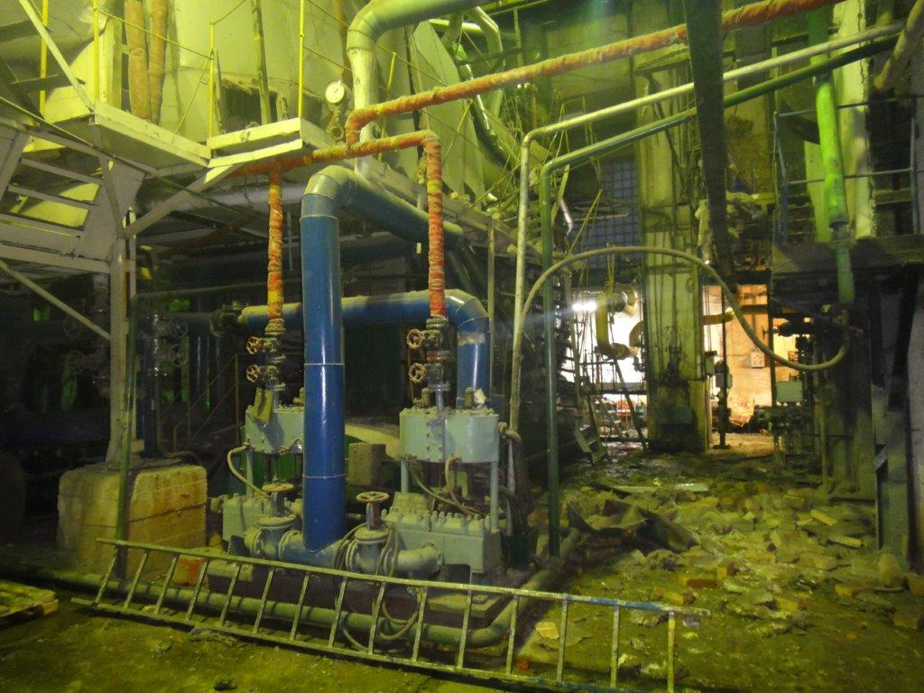
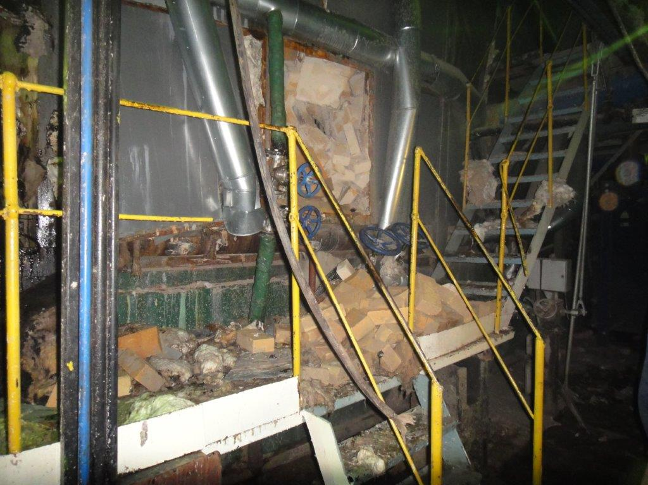
Разрушение обмуровки котла в результате аварии, произошедшей 13 декабря 2018 г. в котельной ООО «Ликинский автобус» при повторном розжиге котла
13

Slide 14
Основные задачи на 2019 год
- Добиться существенного снижения уровня аварийности,
травматизма, экономического ущерба
- Выполнение утвержденного Плана работы на 2019 год
- Реализация риск-ориентированного подхода при осуществлении
контрольно-надзорных полномочий
Подготовка и проведение профилактических мероприятий
направленных на предупреждение нарушений обязательных требований
- Предупреждение коррупционных проявлений
в контрольно-надзорной деятельности
- Совершенствование кадровой политики
- Продолжать активное взаимодействие по вопросам
соблюдения требований промышленной
безопасности и технических регламентов с руководителями
администраций районов и городов,
субъектов Российской Федерации, правоохранительных
органов и прокуратуры политики
14

Slide 15
Спасибо за внимание!

